Slide 1


Thymeleaf 2
Conceive Design Implement Operate
Slide 4.1

Slide 2

Content
Phần I: Form
Ràng buộc dữ liệu (Data Binding)
Kiểm tra dữ liệu (Data Validation)
Phần II: Layout & i18n
Tổ chức layout (Layout Organization)
Tổ chức tài nguyên đa ngôn ngữ (Message Source & Internationalization)

Slide 3
Data Binding

Slide 4
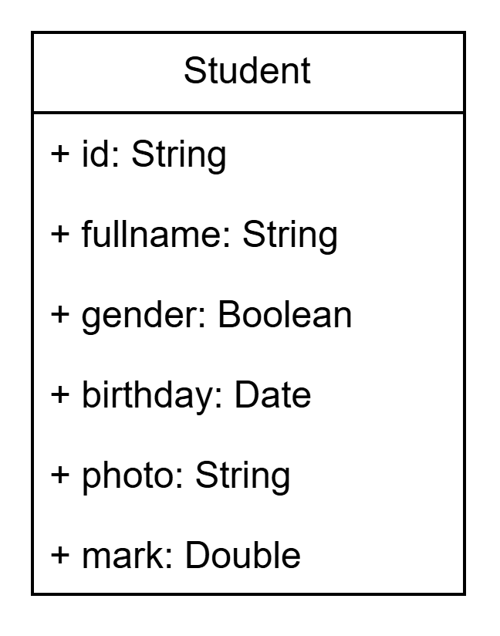
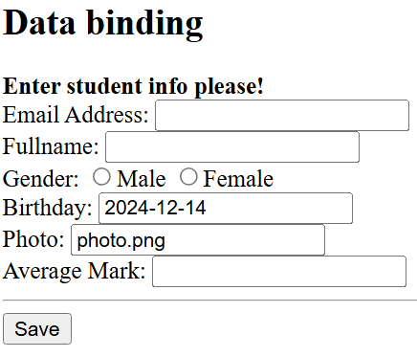
Data Binding là gì?
Data binding được hiểu là buộc dữ liệu từ 1 bean với form nhập và ngược lại.
GET: Hiển thị các thuộc tính của bean lên các trường của form
POST: Chuyển dữ liệu các trường trên form vào các thuộc tính của bean
Data Binding

Slide 5
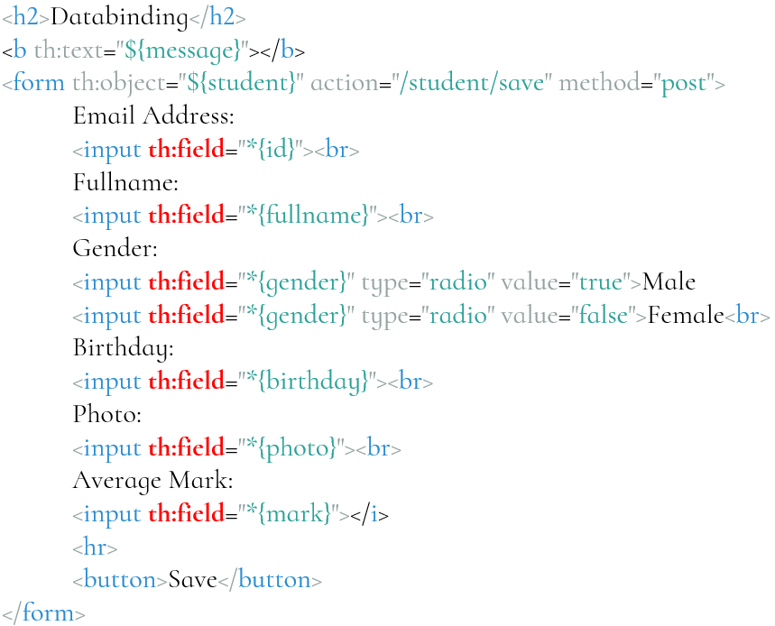
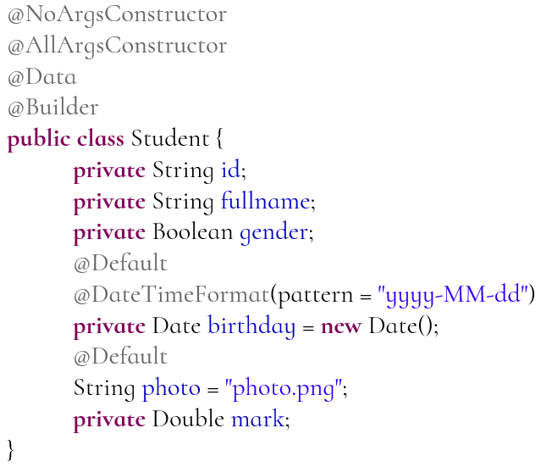
Bean & Form

Slide 6
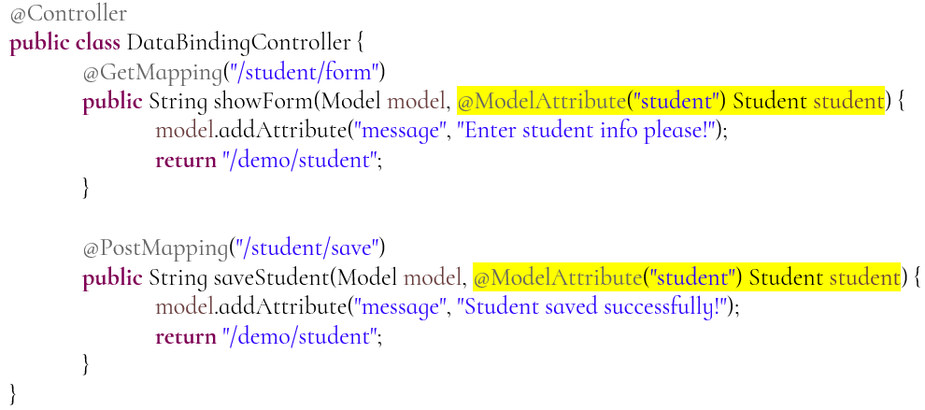
Controller
@ModelAttribute(“student”) Student student
Tạo bean (đối tượng student)
Chuyển đổi các tham số vào các thuộc tính cùng tên của bean (nếu có)
Bổ sung bean vào Model với tên biến là student

Slide 7
Diễn giải Quy trình xử lý
1.1 Create new bean
1.2 Add bean to Model
Request 1 (GET, /student/form)
<Controller>
@/student/form
Web Browser
Response (HTML Form)
View
Getting bean from Model
Model
<Controller>
@/student/save
Request 2 (POST, /student/save, params)
2.1 Create new bean
2.2 Transfer params to bean properties
2.3 Add bean to Model

Slide 8
Data Validation

Slide 9
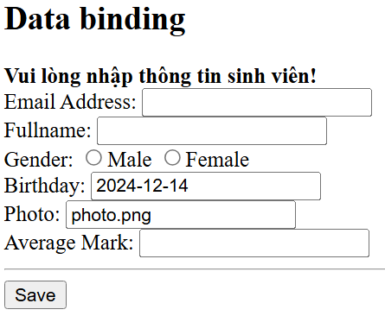
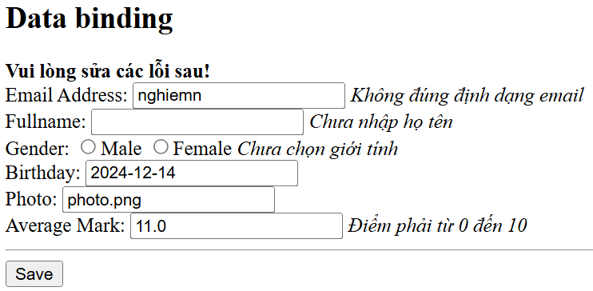
Case study

Slide 10
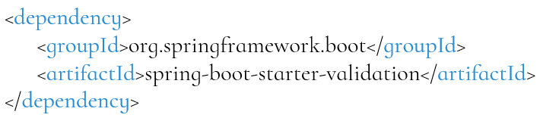
Dependency
Vào https://start.spring.io để lấy đoạn mã sau và khai báo vào pom.xml của dự án

Slide 11
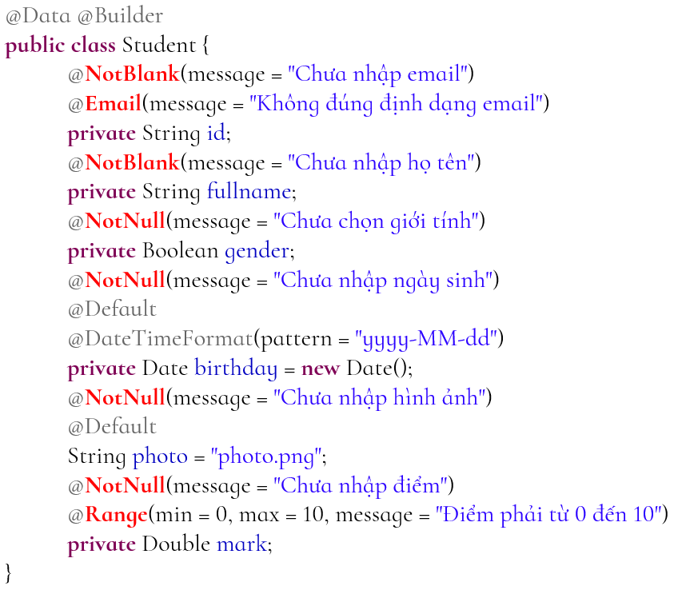
Bean Property Validation Annotation
Khai báo thêm các ràng buộc dữ liệu vào class Student
@NotNull
@Email
@NotBlank
@Range
Hệ thống sẽ dựa vào các khai báo này để kiểm tra tính hợp lệ của dữ liệu
Chú ý: Kiểu nguyên thủy (primitive type) không thể null vì vậy muốn check null phải sử dụng lớp bao (wrapper)

Slide 12
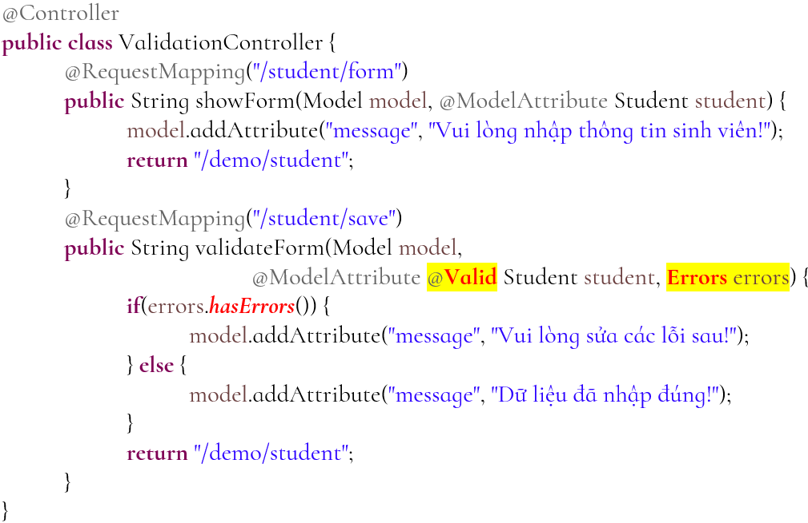
Validation Controller
Ghi chú:
+ @Valid yêu cầu hệ thống thực hiện validate student
+ Đối số Errors phải đặt ngay sau bean cần validate. Đối số này là nơi tích lũy lỗi của bean được validate kế trước

Slide 13
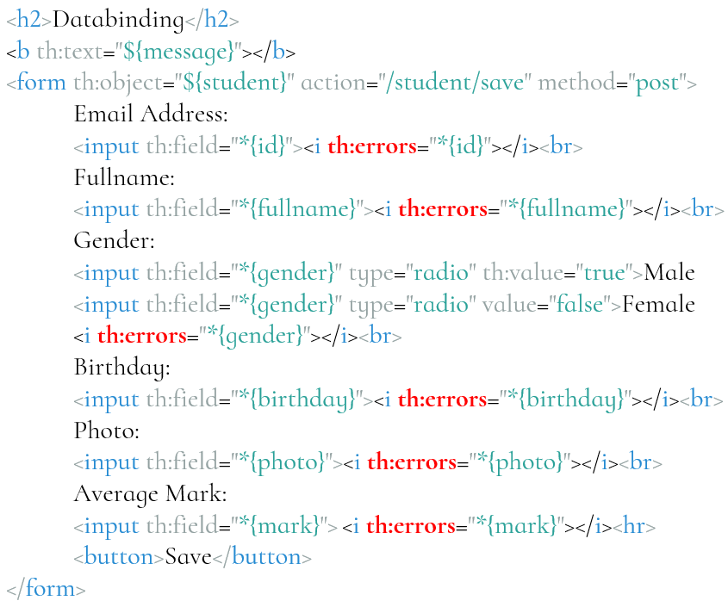
Form và hiển thị lỗi
th:errors đưa thông báo lỗi của field tại vị trí bạn muốn đặt.
Lỗi đã được khai báo trong bean sẽ hiển thị tại vị trí đặt thẻ chưa th:errors.

Slide 14
Validation Annotation
Number
@Range
@Min
@Max
@DecimalMin
@DecimalMax
@Positive
@PositiveOrZero
@Negative
@NegativeOrZero
@Digits
String
@Email
@Pattern
@NotBlank
Collection
@NotEmpty
@Size
Time
@Past
@PastOrPresent
@Future
@FutureOrPresent
Others
@NotNull
@AssertFalse
@AssertTrue
@Null

Slide 15
Thymeleaf 2
Conceive Design Implement Operate
Slide 4.2

Slide 16
Fragment & Layout

Slide 17
Fragment Directives and Expression
Template1.html
Fragments.html
th:replace
Fragment là 1 phân đoạn template được tái sử dụng nhiều lần trên các template khác nhau
Biểu thức Fragment (~{}) được sử dụng để truy xuất fragment
Fragment1
th:include
Fragment2
Fragment3
Template2.html
th:include
Fragment Expression
~{<path>::<selector>}
Selector có thể là tên fragment hoặc CSS Selector (#id, html, .class)
Fragment Directives
th:fragment
th:replace
th:insert
th:remove

Slide 18

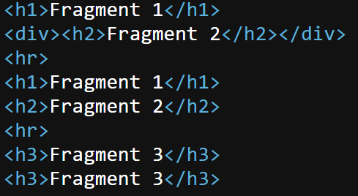
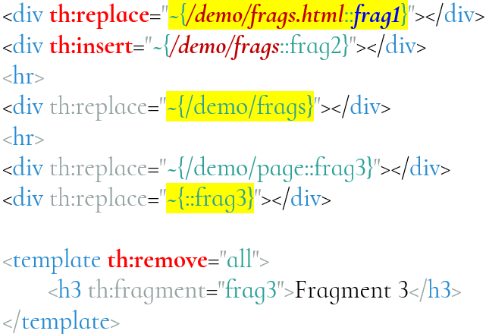
Fragment Example
frags.html
page.html

Slide 19
Fragment Example Notes
Fragment Directives
th:replace thay thế thẻ chứa directive bằng fragment
th:insert chèn fragment vào nội dung thẻ chứa directive
th:remove=“all” xóa thẻ chứa directive và các thẻ con bên trong. Chú ý: directive này luôn luôn chạy sau cùng vì thứ tự ưu tiên của nó thấp nhất.
Fragment Expressions
~{/demo/frags::frag2} được hiểu là ~{/demo/frags.html::frag2}
~{/demo/frags} toàn template frags.html
~{::frag3} được hiểu là ~{/demo/page::frag3} và frag3 được khai báo trong cùng 1 template page.html
Sử dụng CSS Selector (trong trường hợp này là HTML Selector)
~{/demo/frags::h1} thay cho ~{/demo/frags::frag1}
~{::h3} thay cho ~{::frag3}

Slide 20
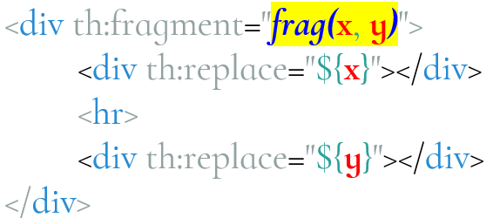
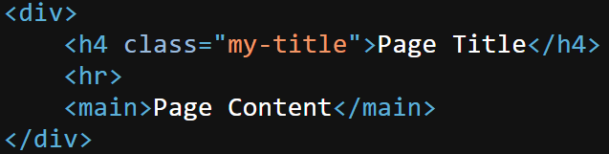
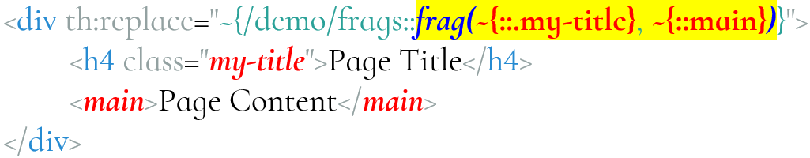
Fragment with parameters
page.html
frags.html

Slide 21
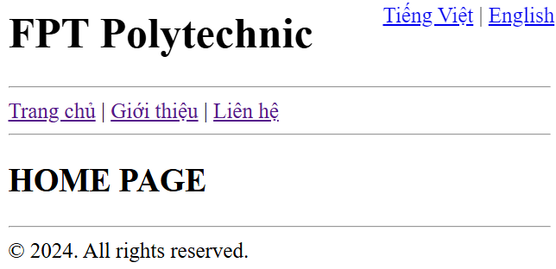
Layout case study
TRANG CHỦ
GIỚI THIỆU
LIÊN HỆ
Nội dung trang thay đổi

Slide 22
Layout Organization
layout.html
home.html
Fragment
view(title, content)
${title}
Home
header
TRANG CHỦ
<title>Home</title>
<article>TRANG CHỦ</article>
menu.html
${content}
about.html
About Us
<title>About Us</title>
<article>GIỚI THIỆU</article>
GIỚI THIỆU
footer
contact.html
Contact Us
<title>Contact Us</title>
<article>LIÊN HỆ</article>
LIÊN HỆ

Slide 23
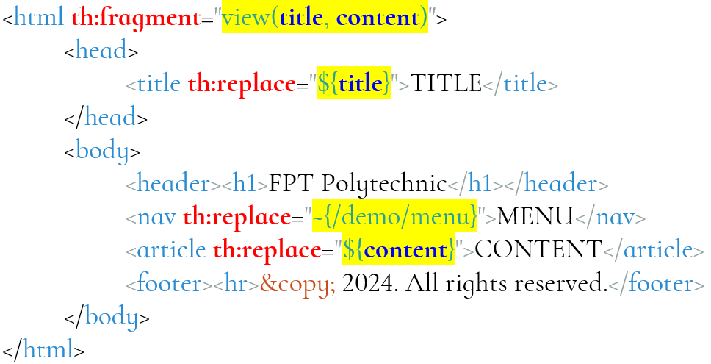
layout.html template
/demo/layout.html
/demo/menu.html

Slide 24
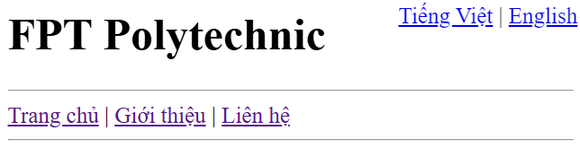
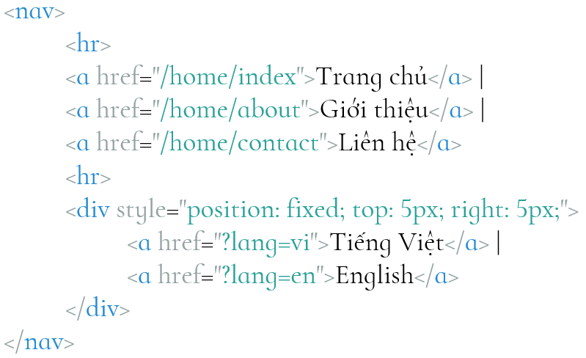
Menu.html template & result
/demo/menu.html

Slide 25
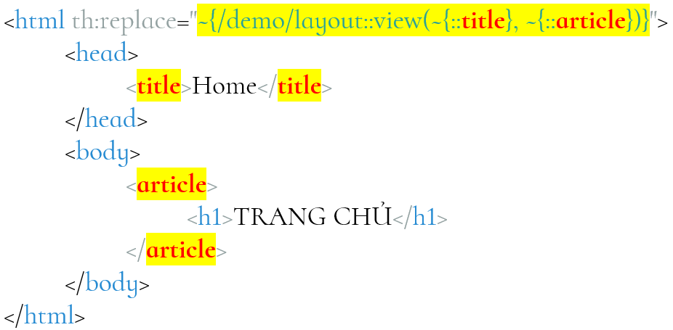
Home.html template
/demo/layout.html::view(title, content)
/demo/home.html

Slide 26
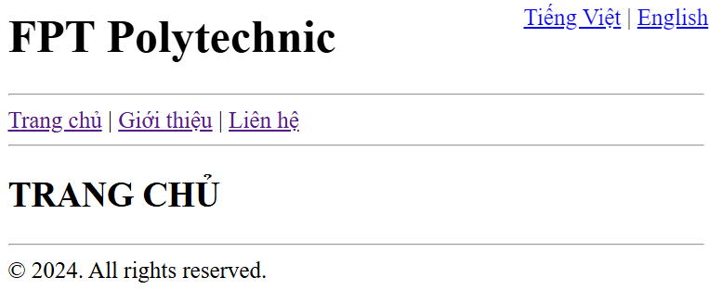
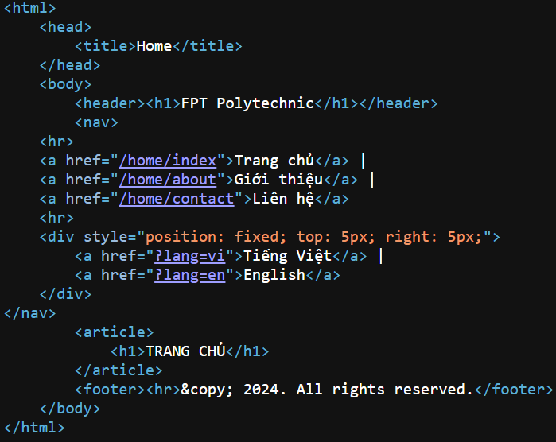
Home.html result

Slide 27
Message Source & i18n

Slide 28
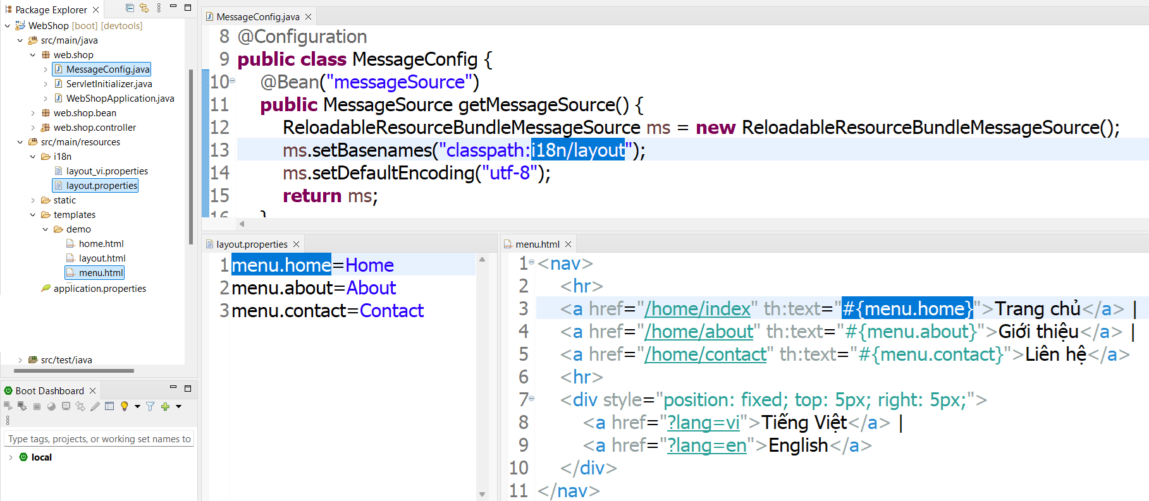
Tổ chức tài nguyên đa ngôn ngữ

Slide 29

File tài nguyên đa ngôn ngữ
Cú pháp đặt tên file tài nguyên đa ngôn ngữ
<basename>_<language code>.properties
Mỗi ngôn ngữ 1 file properties có mã ngôn ngữ khác nhau nhưng cùng key
layout_en.properties (mặc định là _en)
layout_vi.properties
Vị trí đặt file tài nguyên
layout_vi.properties
menu.home=Trang chủ
menu.about=Giới thiệu
menu.contact=Liên hệ
layout.properties
menu.home=Home
menu.about=About
menu.contact=Contact

Slide 30
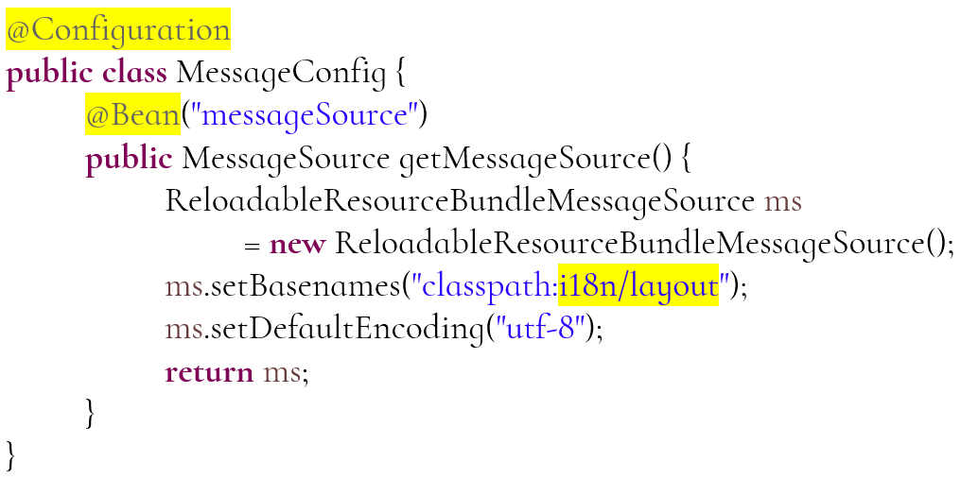
Cấu hình nạp file tài nguyên đa ngôn ngữ
Chú ý:
Gọi phương thức setBasenames() để chỉ ra vị trí các file tài nguyên đa ngôn ngữ.
Basename không bao gồm mã ngôn ngữ và phần mở rộng của file tài nguyên

Slide 31
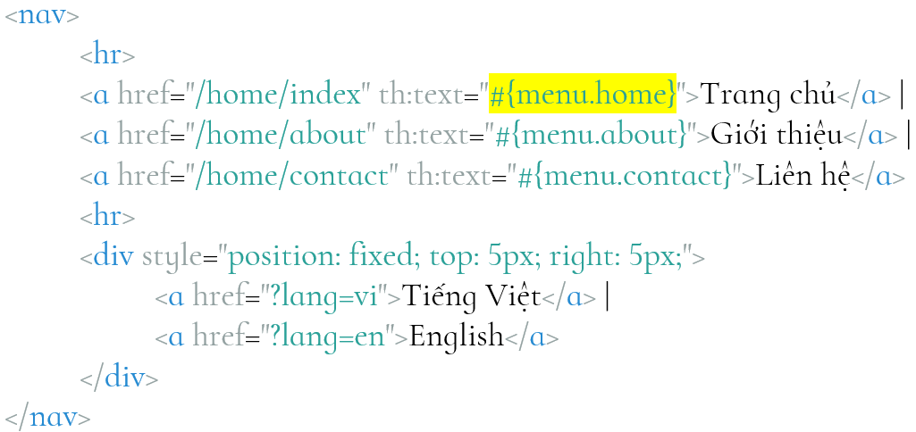
Truy xuất tài nguyên đa ngôn ngữ
Sử dụng Message Expression #{key} để truy xuất tài nguyên theo đa ngôn ngữ

Slide 32
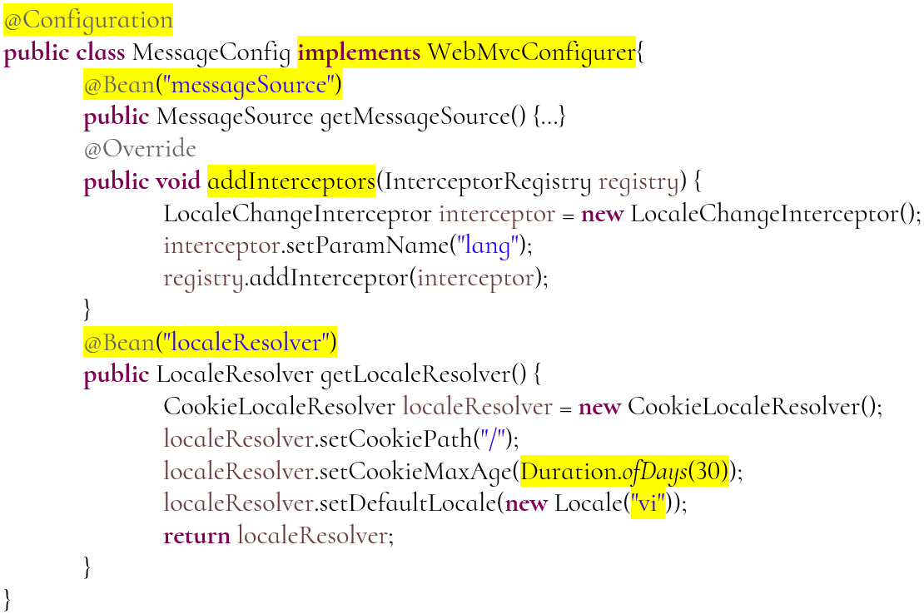

Chọn và duy trì ngôn ngữ đã chọn
1. Lớp cấu hình cần thực thi theo interface WebMvcConfigurer và override phương thức addInterceptor() để xử lý liên kết chọn ngôn ngữ
2. Cấu hình bổ sung bean LocaleResolver để thiết lập phương pháp duy trì ngôn ngữ đã chọn (Session hoặc Cookie). Thiết lập các thông số phù hợp cho Cookie.

Slide 33
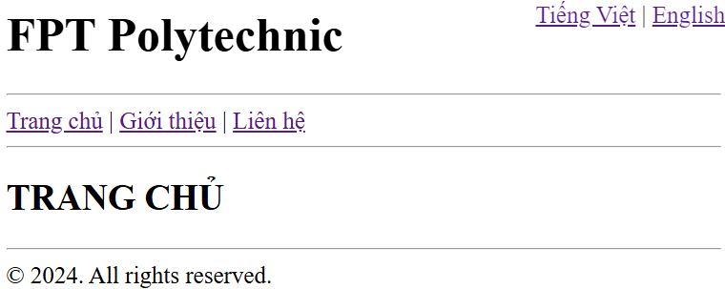
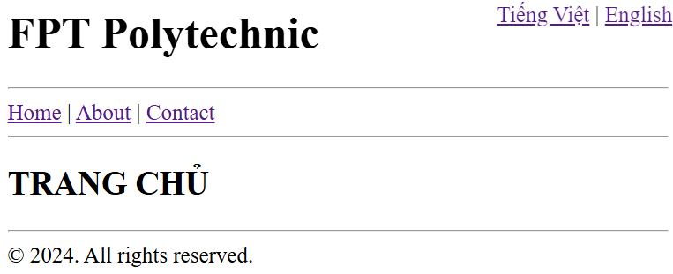
Kết quả thực hiện
Menu thay đổi theo ngôn ngữ được chọn

Slide 34

Tổng kết
Phần I:
Ràng buộc dữ liệu (Data Binding)
Kiểm tra dữ liệu (Data Validation)
Phần II:
Tổ chức layout (Layout Organization)
Tổ chức tài nguyên đa ngôn ngữ (Message Source & Internationalization)

Slide 35


